Slide 1
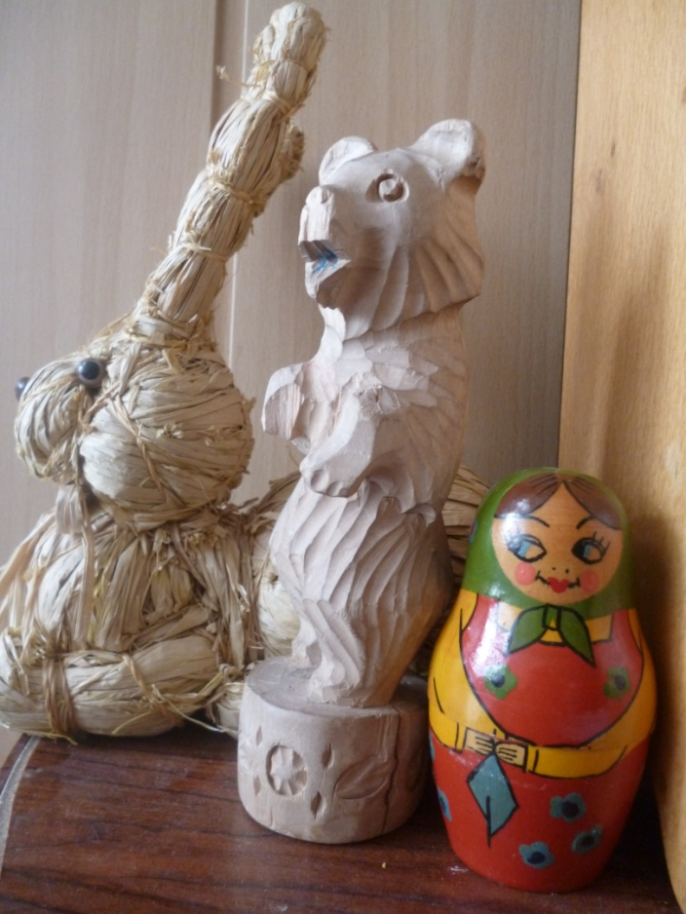
А с Матрешкой мы уже знакомы!
Физкультурная минутка «Матрешки»
Хлопают в ладошки Дружные матрешки. Хлопки перед собой. На ногах сапожки, Топают матрешки. Поочередно правую ногу выставить, левую. Влево, вправо наклонились, Наклоны влево – вправо. Всем знакомым поклонились. Наклоны головы влево – вправо. Девчонки озорные, Матрешки расписные. В сарафанах ваших пестрых Вы похожи словно сестры. Повороты туловища направо – налево, руки к плечам Ладушки, ладушки, Веселые матрешки. Хлопки в ладоши перед собой

Slide 2
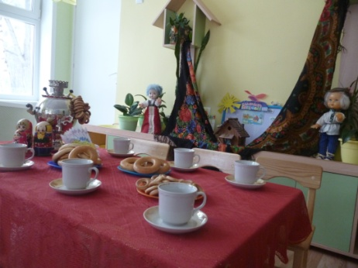
Мы увидеть будем рады Вас за нашим большим столом. Кажется, поспели самовары, Что ж, и мы тогда пойдем!

Slide 3
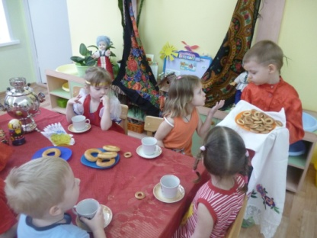
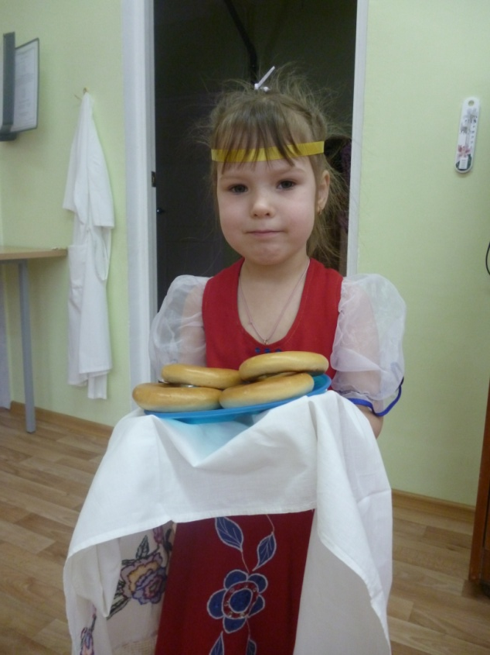
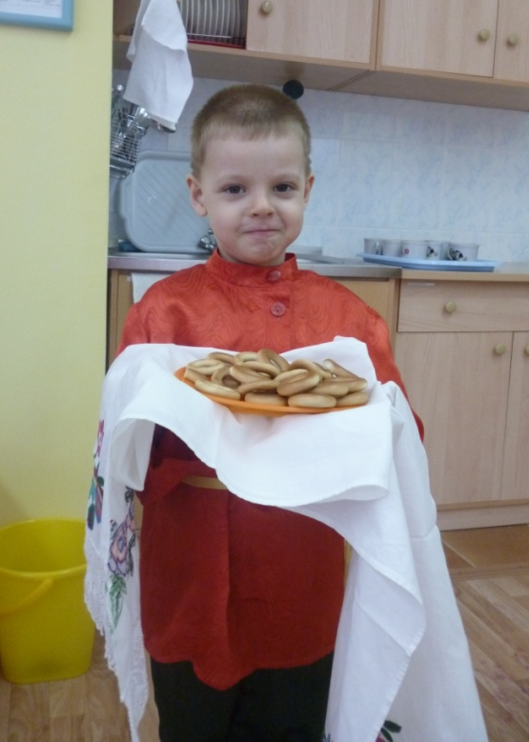
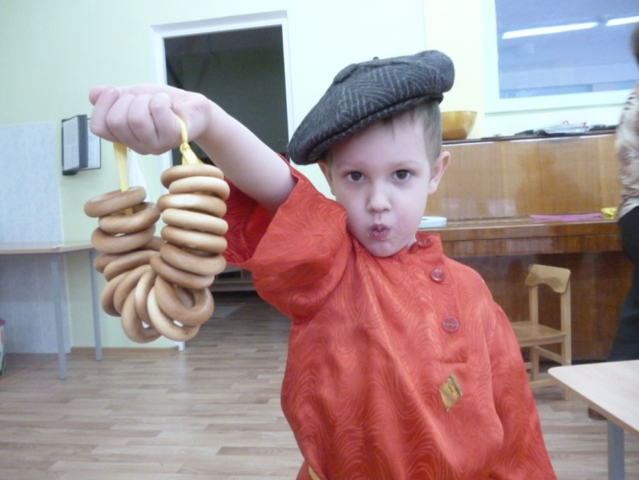
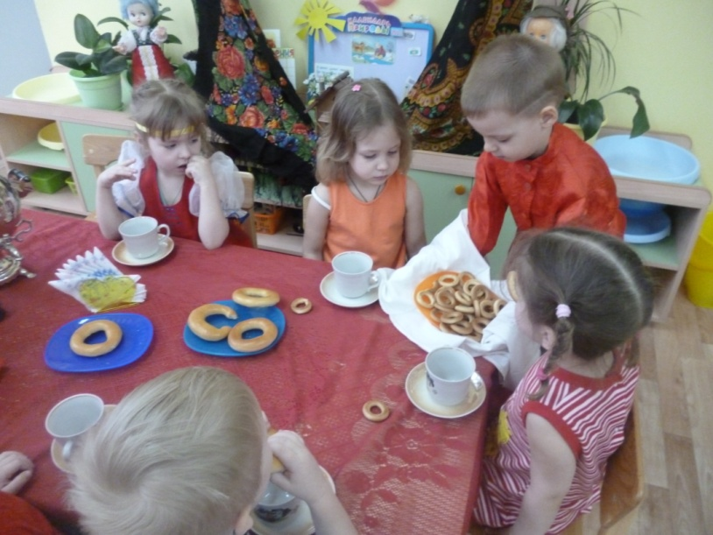
Не толпитесь у дверей – Проходите поскорей. Ждут вас с чаем, ребятишки, И баранки, и коврижки.
Это все для вас, гости дорогие! Калачи, ватрушки, пышки - Налетайте, разбирайте, Сладким чаем запивайте.

Slide 4
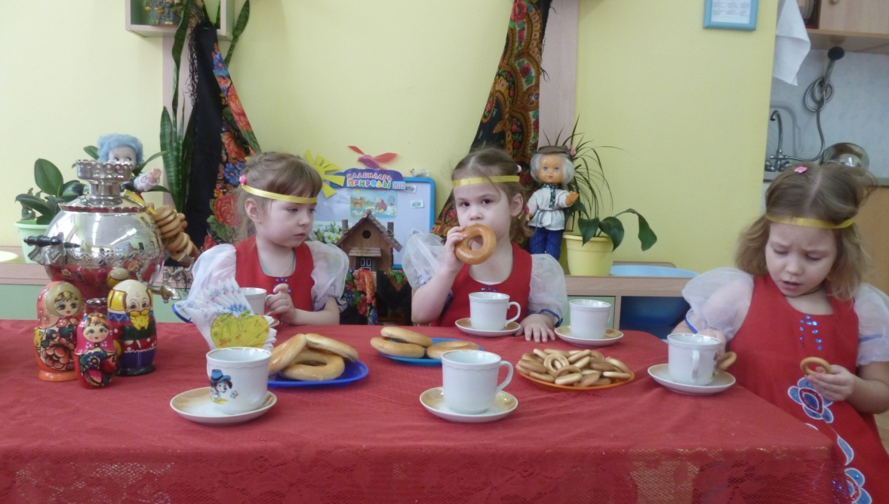
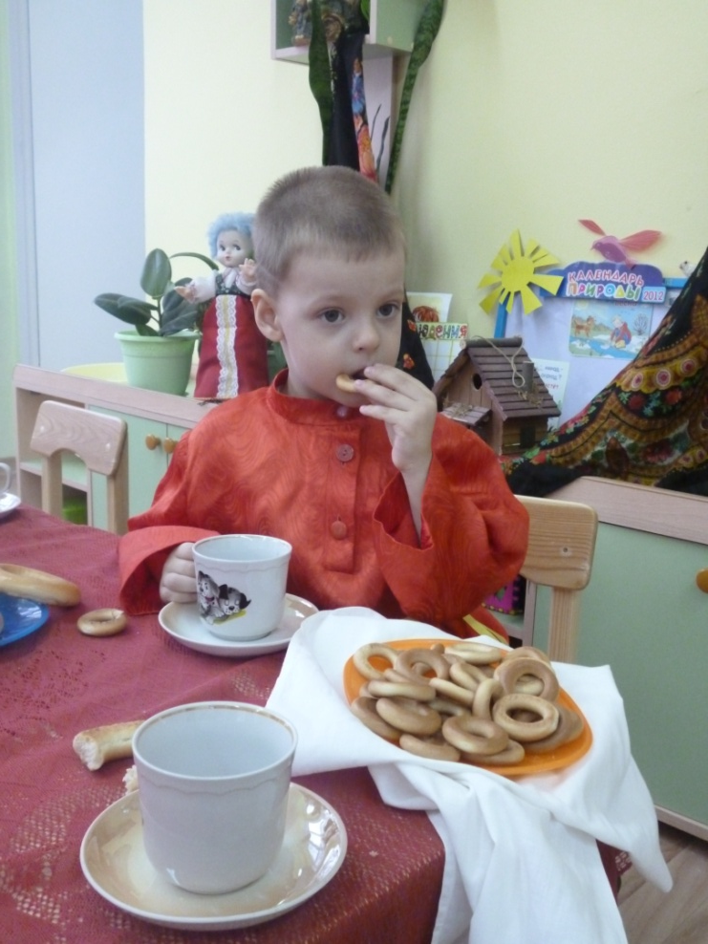
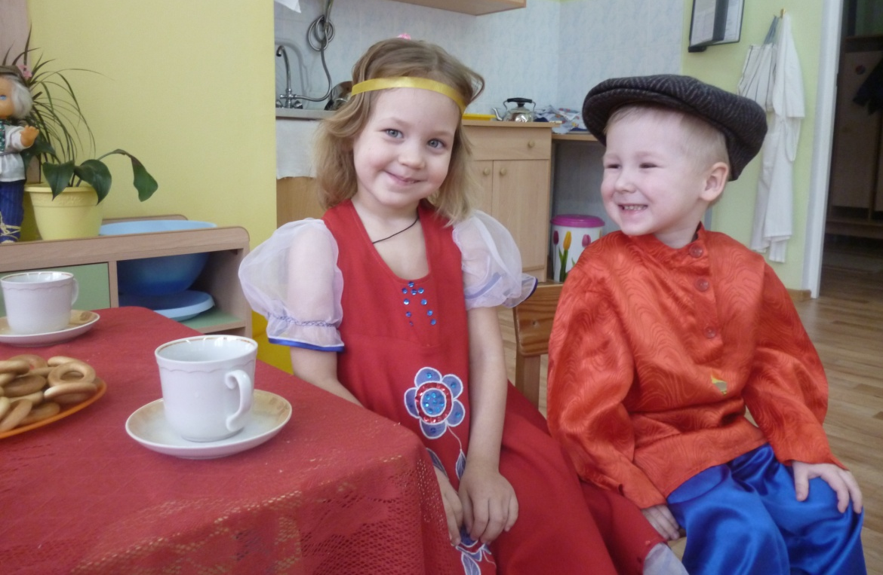
Знакомство с лакомством на Руси
Чай горячий, ароматный А с сушками очень приятный! Он недуги исцеляет И усталость прогоняет!

Slide 5
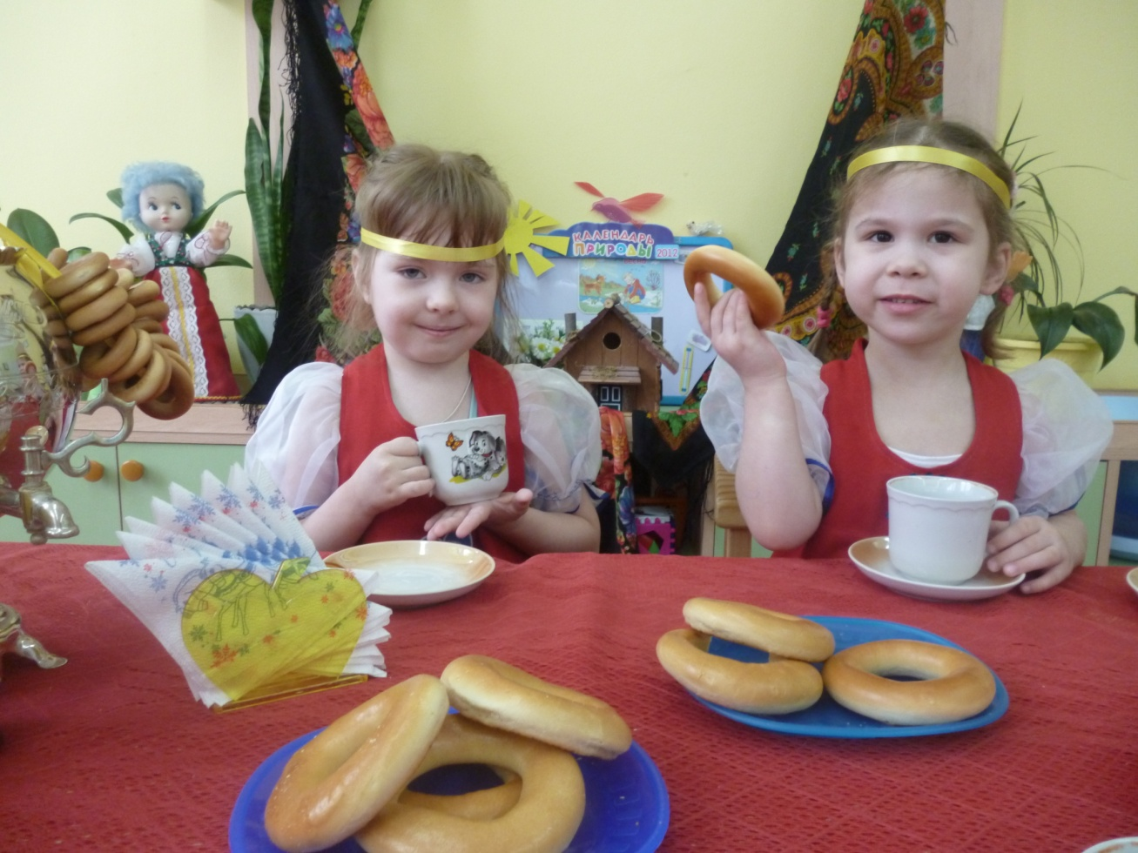
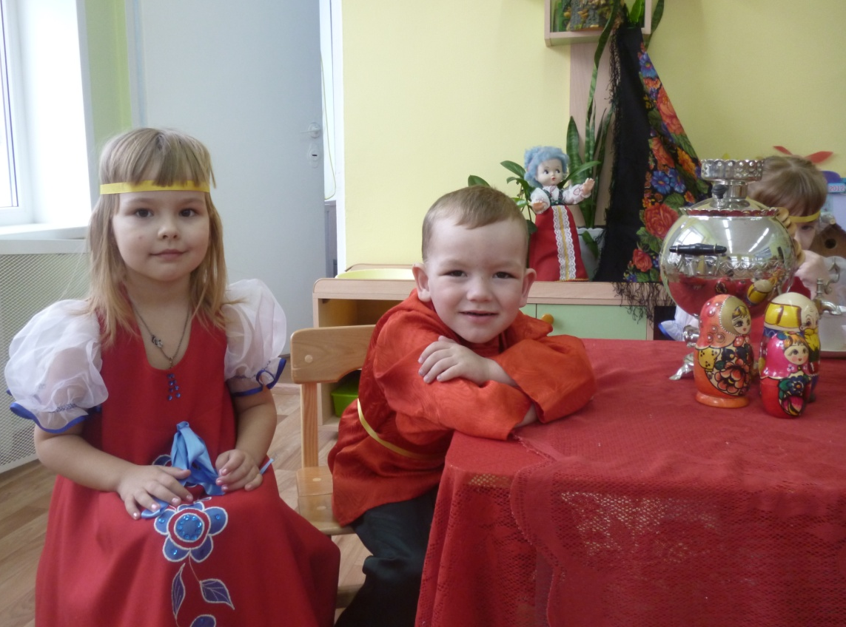
Беседа с детьми:
«С чем мы любим пить чай?»

